Slide 1


2025.08.27
在 Milk-V Duo 上跑通 Alpine 与 RuyiSDK 的完整实践
汇报人：张子彤

Slide 2




目录
01
02
03
04
05
测试环境
Alpine系统安装
设置共享网络
RuyiSDK安装
RuyiSDK使用

Slide 3


01
测试环境

Slide 4


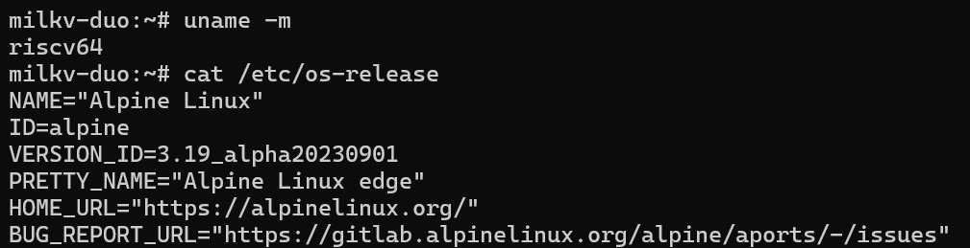
测试环境与硬件清单
系统版本环境信息
内核版本：5.10.4-tag-
Alpine发行版版本：3.19_alpha20230901
架构：riscv64
系统标识：Alpine Linux edge
硬件清单
一个Milk-V Duo 256M开发板
一根USB Type-C数据线
一张microSD 卡
一个microSD 读卡器

Slide 5
02
Alpine系统安装

Slide 6
Alpine系统安装步骤
1. 下载与解压镜像
从https://drive.google.com/file/d/1zhhB6AdgvjjuzBWjY6TchdX5b0uNWzP-/view下载milkv-duo-256m-alpinelinux-cwt-2023-10-28.img.zip，在windows电脑中右键解压得到.img文件。
2. 程序烧录
（1）安装并打开 balenaEtcher软件
（2）点击从文件烧录，选择刚解压的 .img镜像文件
（3）在选择目标磁盘处选择 microSD 卡
（4）点击现在烧录，完成后安全弹出 microSD卡

Slide 7
Alpine系统安装步骤
3. 更新RNDIS驱动程序
（1）连接设备
将 USB 数据线一端插入电脑，另一端连接到 Milk-V Duo 开发板。然后，打开电脑端的设备管理器。
（2）识别 RNDIS 设备
在 设备管理器 的“其他设备”栏目中，可以看到一个带有感叹号的 RNDIS 设备。
（3）更新驱动程序
右键点击该 RNDIS 设备，选择“更新驱动程序”。在弹出的窗口中，选择“浏览我的电脑以查找驱动程序”。继续选择“让我从计算机上的可用驱动程序列表中选取”。向下滚动列表，选择“网络适配器”。
（4）选择驱动型号
在“厂商”一栏选择“Microsoft”，在“型号”一栏选择“远程 NDIS 兼容设备”。
当系统弹出“更新驱动程序警告”提示时，点击“是”继续。

Slide 8
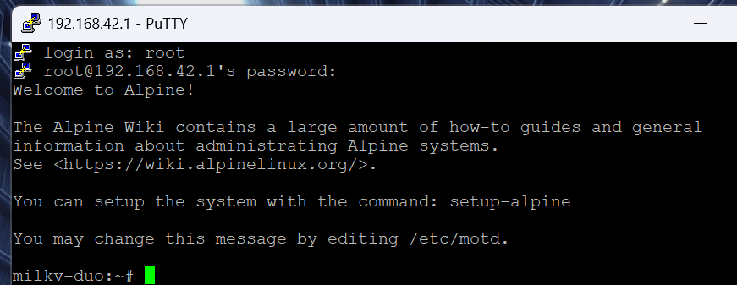
Alpine系统安装步骤
4. 使用SSH终端远程连接MILKV DUO256M开发板（使用PuTTY）
Host Name:192.168.42.1
Port:22
login as:root
password:milkv
输入后可以远程进入操作系统

Slide 9
03
设置共享网络

Slide 10
设置共享网络
1. Windows 侧
（1）用数据线连接板子，设备管理器出现 USB RNDIS 网卡。
（2）打开“网络连接”，更改适配器设置，进入Wi‑Fi→ 属性 → 共享，勾选“允许其他网络用户通过此计算机的 Internet 连接来连接”，家庭网络连接选择 RNDIS 适配器。
（3）给 RNDIS 设静态 IP：192.168.137.1

Slide 11
设置共享网络
2. 板端（Alpine）侧
（1）给设备 usb0 配置静态 IP：192.168.137.2
（2）删除旧的默认网关
（3）把Windows主机的共享网络地址 192.168.137.1 设置为默认网关
（4）配置 DNS 服务器
ifconfig usb0 192.168.137.2 netmask 255.255.255.0 up
route del default 2>/dev/null || true
route add default gw 192.168.137.1
cat > /etc/resolv.conf <<'EODNS'
nameserver 8.8.8.8
nameserver 1.1.1.1
nameserver 223.5.5.5
EODNS

Slide 12
设置共享网络
2. 板端（Alpine）侧
（5）若 HTTPS 报证书错误且系统时间异常（1970 年），校准时间
busybox ntpd -q -n -p time.cloudflare.com || true
（6）配置以上设置为开机自启
cat > /etc/usb-rndis.sh <<'EOS'
#!/bin/sh
ifconfig usb0 192.168.137.2 netmask 255.255.255.0 up
route del default 2>/dev/null
route add default gw 192.168.137.1
cat > /etc/resolv.conf <<'EODNS'
nameserver 8.8.8.8
nameserver 1.1.1.1
nameserver 223.5.5.5
EODNS
EOS
chmod +x /etc/usb-rndis.sh
cat > /etc/local.d/usb-rndis.start <<'EOS'
#!/bin/sh
/etc/usb-rndis.sh
EOS
chmod +x /etc/local.d/usb-rndis.start
rc-update add local default

Slide 13
04
RuyiSDK安装

Slide 14
RuyiSDK安装
说明
官方发布的 ruyi-0.39.0.riscv64 预编译二进制无法直接运行，因为发布的二进制为 glibc 目标，而 Alpine 使用 musl，glibc 和musl 运行时不兼容。因此，采用python安装wheel包。
同时，开发板上网络环境不稳定，采用先在主机上安装依赖和wheel包，然后传到开发板上安装。

Slide 15
RuyiSDK安装
1. 安装运行时依赖
在 PowerShell预下载 APK
$dst = "$env:USERPROFILE\alpine-apks\riscv64"
New-Item -ItemType Directory -Force -Path $dst | Out-Null
Invoke-WebRequest -Uri https://dl-cdn.alpinelinux.org/alpine/v3.22/main/riscv64/py3-cparser-2.22-r1.apk -OutFile "$dst\py3-cparser-2.22-r1.apk"
Invoke-WebRequest -Uri https://dl-cdn.alpinelinux.org/alpine/v3.22/main/riscv64/py3-cffi-1.17.1-r1.apk -OutFile "$dst\py3-cffi-1.17.1-r1.apk"
Invoke-WebRequest -Uri https://dl-cdn.alpinelinux.org/alpine/v3.22/community/riscv64/llhttp-9.2.1-r0.apk -OutFile "$dst\llhttp-9.2.1-r0.apk"
Invoke-WebRequest -Uri https://dl-cdn.alpinelinux.org/alpine/v3.22/community/riscv64/libssh2-1.11.1-r0.apk -OutFile "$dst\libssh2-1.11.1-r0.apk"
Invoke-WebRequest -Uri https://dl-cdn.alpinelinux.org/alpine/v3.22/community/riscv64/libgit2-1.9.1-r0.apk -OutFile "$dst\libgit2-1.9.1-r0.apk"
Invoke-WebRequest -Uri https://dl-cdn.alpinelinux.org/alpine/v3.22/community/riscv64/py3-cached-property-1.5.2-r5.apk -OutFile "$dst\py3-cached-property-1.5.2-r5.apk"
Invoke-WebRequest -Uri https://dl-cdn.alpinelinux.org/alpine/v3.22/community/riscv64/py3-pygit2-1.18.2-r0.apk -OutFile "$dst\py3-pygit2-1.18.2-r0.apk"

Slide 16
RuyiSDK安装
1. 安装运行时依赖
PowerShell上传到开发板
$IP = "192.168.137.2"
ssh root@$IP "mkdir -p /boot/apks"
scp -O "$env:USERPROFILE\alpine-apks\riscv64\*.apk" root@$IP:/boot/apks/

Slide 17
RuyiSDK安装
1. 安装运行时依赖
开发板离线安装
apk add --allow-untrusted --no-network /boot/apks/py3-cparser-2.22-r1.apk /boot/apks/py3-cffi-1.17.1-r1.apk
apk add --allow-untrusted --no-network /boot/apks/llhttp-9.2.1-r0.apk
apk add --allow-untrusted --no-network /boot/apks/libssh2-1.11.1-r0.apk /boot/apks/libgit2-1.9.1-r0.apk
apk add --allow-untrusted --no-network /boot/apks/py3-cached-property-1.5.2-r5.apk /boot/apks/py3-pygit2-1.18.2-r0.apk

Slide 18
RuyiSDK安装
2.部署Ruyi
在wsl侧准备离线轮子
mkdir -p ~/ruyi-offline/pkgs && cd ~/ruyi-offline
python3 -m pip download -d pkgs --only-binary=:all: \
"ruyi==0.39.0" \
rich tomlkit semver jinja2 fastjsonschema pyyaml arpy argcomplete

Slide 19
RuyiSDK安装
2.部署Ruyi
把 ~/ruyi-offline/ 传到开发板
$IP = "192.168.137.2"
ssh root@$IP "mkdir -p /boot/ruyi-offline/pkgs"
Get-ChildItem "\\wsl$\Ubuntu\home\jenny\ruyi-offline\pkgs" | ForEach-Object {
scp -O $_.FullName "root@$IP:/boot/ruyi-offline/pkgs/"
}

Slide 20
RuyiSDK安装
2.部署Ruyi
开发板离线安装
mkdir -p /boot/ruyi-site
pip install --no-index --find-links /boot/ruyi-offline/pkgs --no-deps \
--target /boot/ruyi-site \
ruyi==0.39.0 rich tomlkit semver jinja2 fastjsonschema pyyaml arpy argcomplete \
--break-system-packages

Slide 21
RuyiSDK安装
2.部署Ruyi
创建启动器
在 Alpine 上把离线安装的 RuyiSDK变成一个全局可用的命令 ruyi
cat > /usr/local/bin/ruyi <<'EOF'
#!/bin/sh
export RUYI_FORCE_ALLOW_ROOT=1 # 允许 root 运行
export CI=1
export PYTHONPATH=/boot/ruyi-site
exec python3 -m ruyi "$@"
EOF
chmod +x /usr/local/bin/ruyi
# 写入全局 profile，后续会话自动生效
cat > /etc/profile.d/ruyi.sh <<'EOF'
export PYTHONPATH=/boot/ruyi-site
export RUYI_FORCE_ALLOW_ROOT=1
export CI=1
EOF
chmod +x /etc/profile.d/ruyi.sh

Slide 22
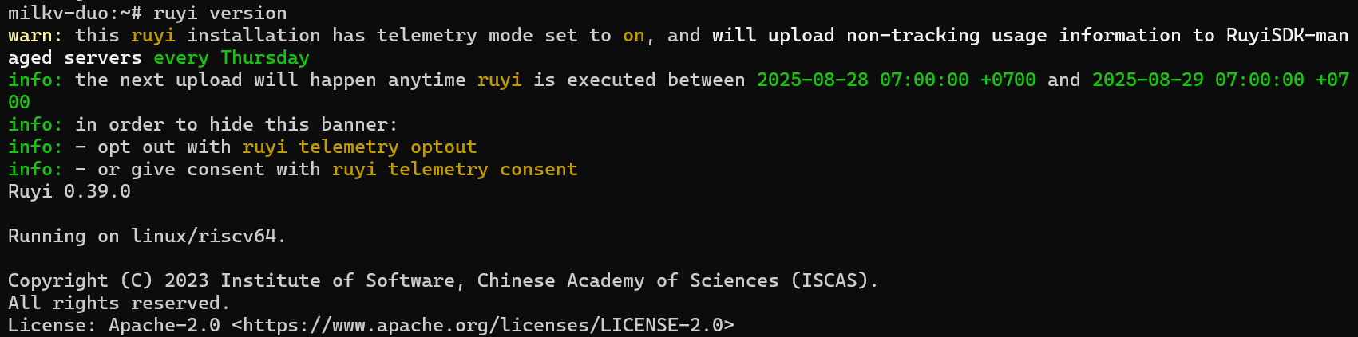
RuyiSDK安装
2.部署Ruyi
验证安装ruyi version

Slide 23
05
RuyiSDK使用

Slide 24
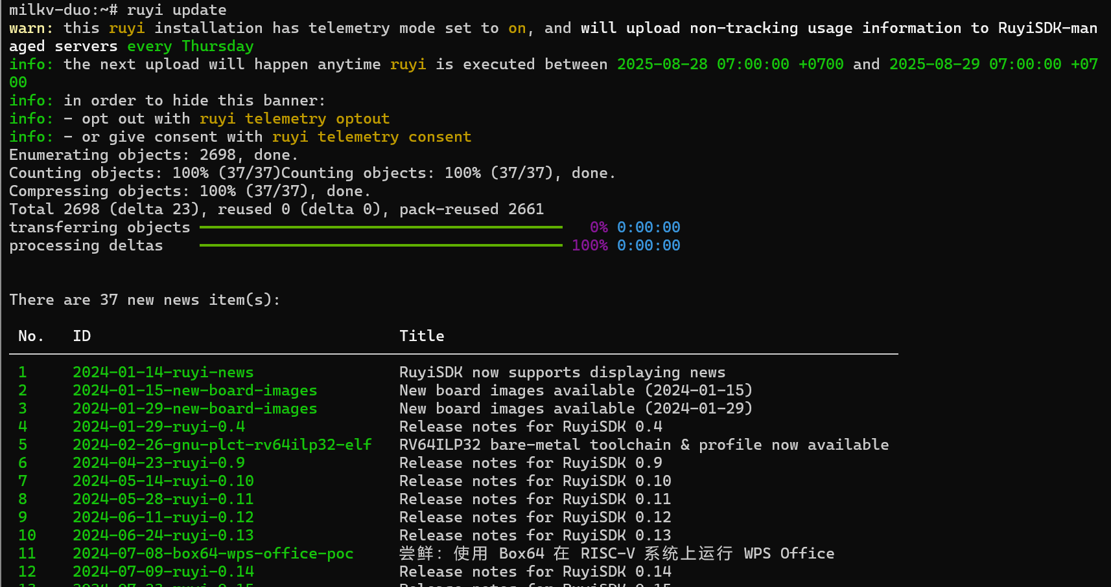
RuyiSDK使用
1. 刷新本地软件包缓存
ruyi config set repo.remote https://mirror.iscas.ac.cn/git/ruyisdk/packages-index.git
ruyi update

Slide 25
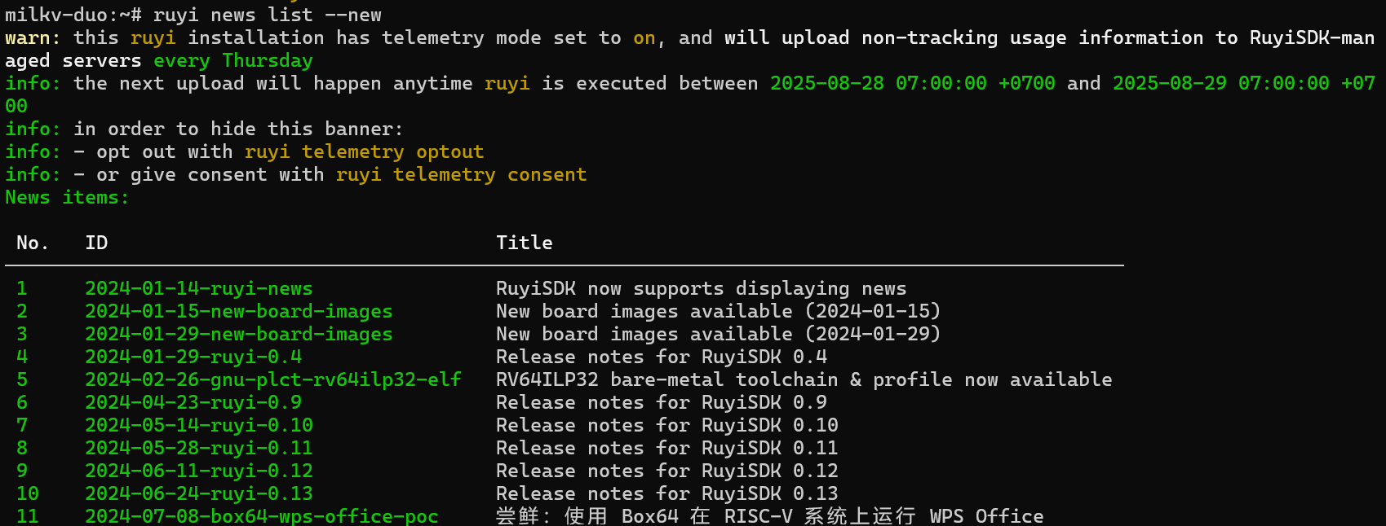
RuyiSDK使用
2. 阅读新闻
列出未读新闻
ruyi news list --new

Slide 26
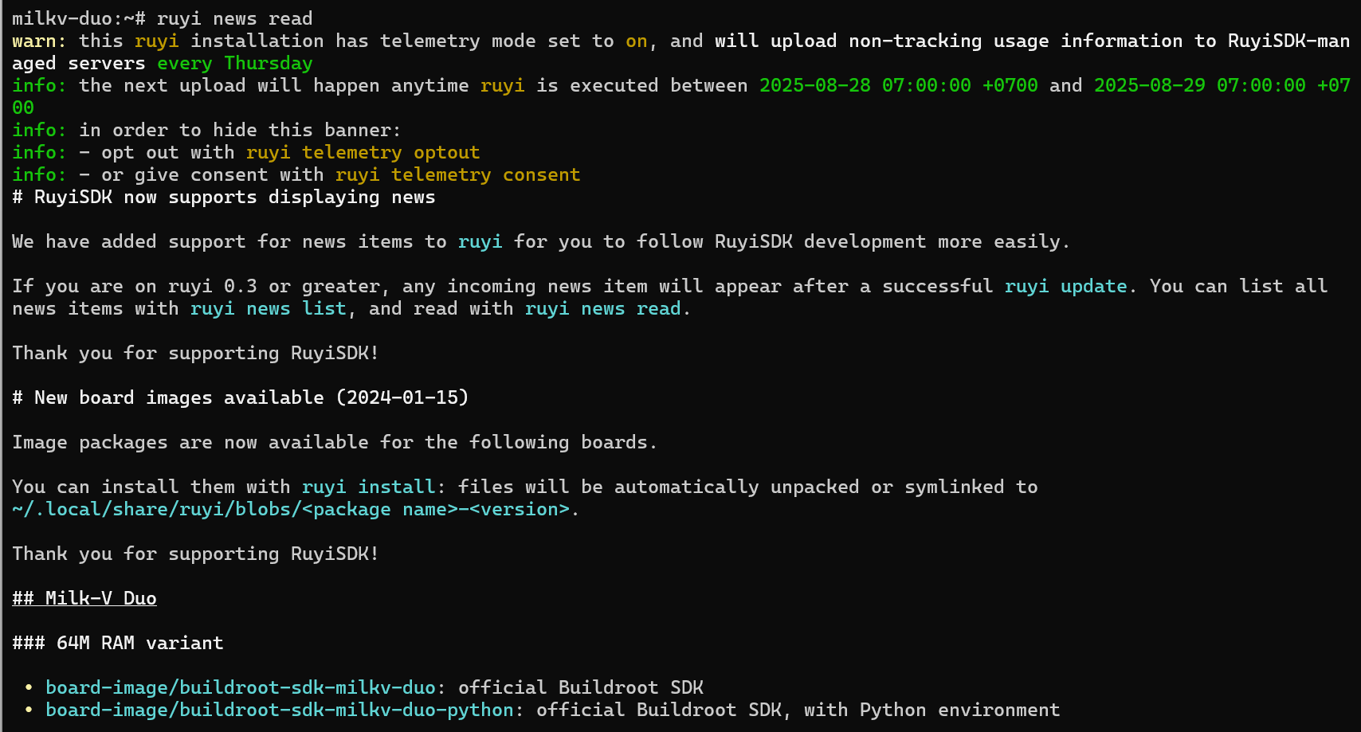
RuyiSDK使用
2. 阅读新闻
阅读未读新闻
ruyi news read

Slide 27
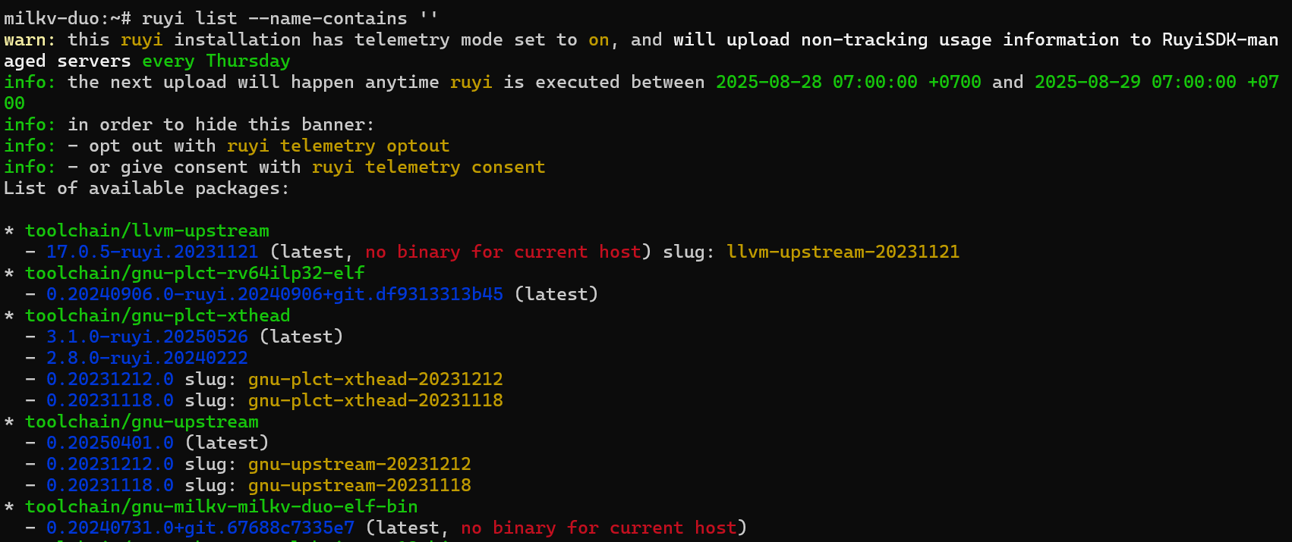
RuyiSDK使用
3. 列出软件包
ruyi list --name-contains ''

Slide 28
RuyiSDK使用
4. 使用厂商发布的二进制工具链构建并运行coremark
在WSL 下编译 CoreMark，并传到 Milk-V Duo 256M 运行
在主机交叉编译，而不是直接在开发板上编译的原因：
（1）存储限制
嵌入式开发板（如 Milk-V Duo 256M）内存很小，编译器和构建过程需要大量内存和临时文件，直接在板子上编译内存空间不够。
（2）算力有限
Duo 的 CPU 主频和核心数远低于 PC，在 PC 上几秒钟完成的编译，可能在板子上要运行几十分钟，严重影响效率。
因此，在主机（x86_64,WSL）里装 交叉编译工具链（如 riscv64-unknown-linux-musl-gcc），直接生成能在 Duo 上运行的 RISC-V 程序。

Slide 29
RuyiSDK使用
4. 使用厂商发布的二进制工具链构建并运行coremark
在WSL下编译CoreMark
在wsl上安装RuyiSDK工具
wget https://mirror.iscas.ac.cn/ruyisdk/ruyi/tags/0.39.0/ruyi-0.39.0.amd64 -O ruyi
chmod +x ruyi
sudo mv ruyi /usr/local/bin/
ruyi version
创建虚拟环境并激活
ruyi install gnu-milkv-milkv-duo-musl-bin
ruyi venv -t gnu-milkv-milkv-duo-musl-bin generic milkv-venv
source ./milkv-venv/bin/ruyi-activate

Slide 30
RuyiSDK使用
4. 使用厂商发布的二进制工具链构建并运行coremark
在WSL下编译CoreMark
获取源码并解包
mkdir coremark
cd coremark
ruyi extract coremark
指定交叉工具链（编辑构建脚本）
使用的工具链为 gnu-milkv-milkv-duo-musl-bin
sed -i 's/\bgcc\b/riscv64-unknown-linux-musl-gcc/g' linux64/core_portme.mak

Slide 31
RuyiSDK使用
4. 使用厂商发布的二进制工具链构建并运行coremark
在WSL下编译CoreMark
构建 CoreMark
make PORT_DIR=linux64 LFLAGS_END=-march=rv64gcv0p7xthead link
验证产物架构
file coremark.exe
退出虚拟环境
ruyi-deactivate

Slide 32
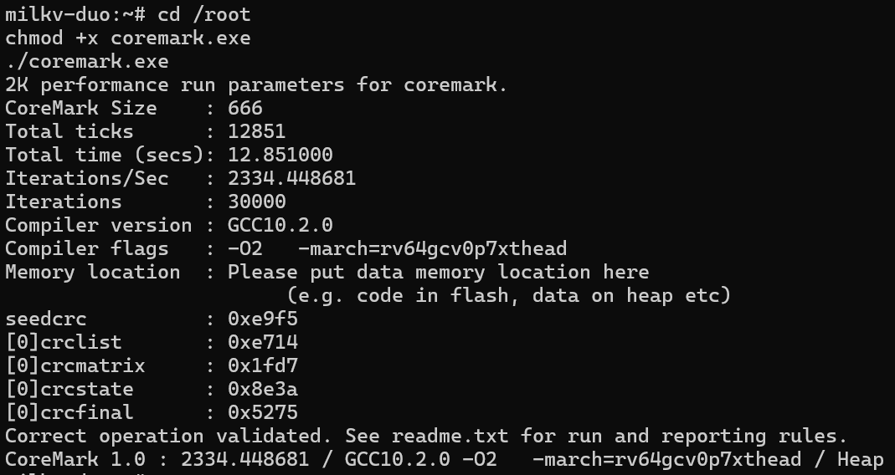
RuyiSDK使用
4. 使用厂商发布的二进制工具链构建并运行coremark
在WSL下从WSL拷贝到Windows
Copy-Item "\\wsl.localhost\Ubuntu-22.04\home\jenny\coremark\coremark.exe" "C:\Users\legion\coremark.exe" -Force
通过PowerShell 传输到 Duo
$DuoIP = "192.168.137.2"
scp "C:\Users\legion\coremark.exe" "root@${DuoIP}:/root/"
在Duo 上运行 CoreMark
cd /root
chmod +x coremark.exe
./coremark.exe
CoreMark 是由 EEMBC（嵌入式微处理器基准联盟） 发布的一个开源、轻量级的嵌入式处理器性能基准测试程序。它通过链表处理、矩阵运算、状态机模拟和 CRC 校验四类典型任务来衡量 CPU 内核的运算能力，运行结果以 CoreMark 分数 表示，常用于不同架构或频率的处理器之间的性能对比。

Slide 33
RuyiSDK使用
5. Milkv Duo交叉开发：从虚拟机环境配置到编译、上传、运行与远程调试
目标：在 VMware Ubuntu 22.04 虚拟机中，使用 RuyiSDK + gnu-milkv-milkv-duo-musl 工具链 + RuyiSDK IDE，完成 Milkv Duo 程序的编译 → 上传 → 运行 → gdbserver 远程调试的全链路。
说明：WSL2 默认使用 NAT 网络，Linux 子系统和宿主 Windows 不在同一网段，外部设备（如 Milkv Duo 的 192.168.137.2 地址）只能被 Windows 直接访问，WSL 内部没有路由能直连，所以在 WSL 里执行 ssh root@192.168.137.2 会超时。要解决这个问题需要 Windows 11 的 mirrored networking 功能，但在 Windows 10 上不可用。因此，改用 VMware 桥接网络，让 Ubuntu 虚拟机与开发板处于同一局域网，实现稳定互通。

Slide 34
RuyiSDK使用
5. Milkv Duo交叉开发：从虚拟机环境配置到编译、上传、运行与远程调试
VM 内系统更新与常用工具
sudo apt update && sudo apt upgrade -y
sudo apt install -y build-essential git curl wget unzip zstd tar ssh
安装Ruyi
wget https://mirror.iscas.ac.cn/ruyisdk/ruyi/tags/0.39.0/ruyi-0.39.0.amd64 -O ruyi
chmod +x ruyi
sudo mv ruyi /usr/local/bin/
ruyi version
创建并使用 Ruyi 虚拟环境
ruyi venv -t gnu-milkv-milkv-duo-musl-bin milkv-duo ~/venv-milkvduo
source ~/venv-milkvduo/bin/ruyi-activate

Slide 35
RuyiSDK使用
5. Milkv Duo交叉开发：从虚拟机环境配置到编译、上传、运行与远程调试
安装并启动 RuyiSDK IDE（下载 ruyisdk-0.0.3-linux.gtk.x86_64.tar.gz 到 ~/Downloads）
sudo tar -xvzf ~/Downloads/ruyisdk-0.0.3-linux.gtk.x86_64.tar.gz -C /opt/
cd /opt/ruyisdk && ./ruyisdk
获取hello-world源码
ruyi extract milkv-duo-examples

Slide 36
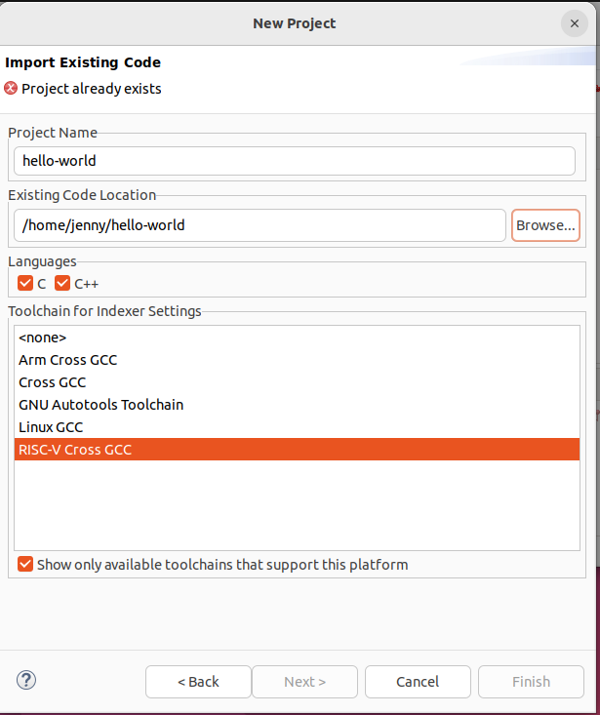
RuyiSDK使用
5. Milkv Duo交叉开发：从虚拟机环境配置到编译、上传、运行与远程调试
在IDE中导入hello-world工程并绑定工具链
导入hello-world工程
File → New → Project → C/C++ → Makefile Project with Existing Code → Next → 选源码目录 → Toolchain for Indexer Settings 选 RISC-V Cross GCC → Finish

Slide 37
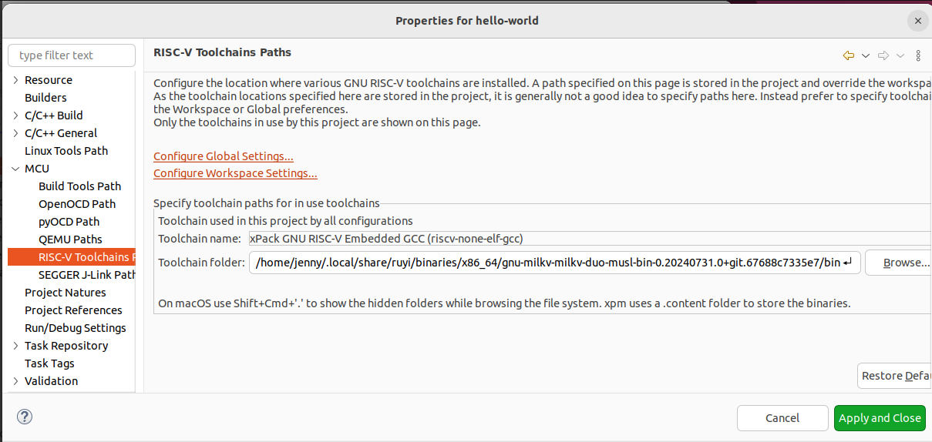
RuyiSDK使用
5. Milkv Duo交叉开发：从虚拟机环境配置到编译、上传、运行与远程调试
在IDE中导入hello-world工程并绑定工具链
设置工具链路径
Properties → RISC-V Toolchains Paths → Toolchain folder →选择工具链的 bin/ 目录

Slide 38
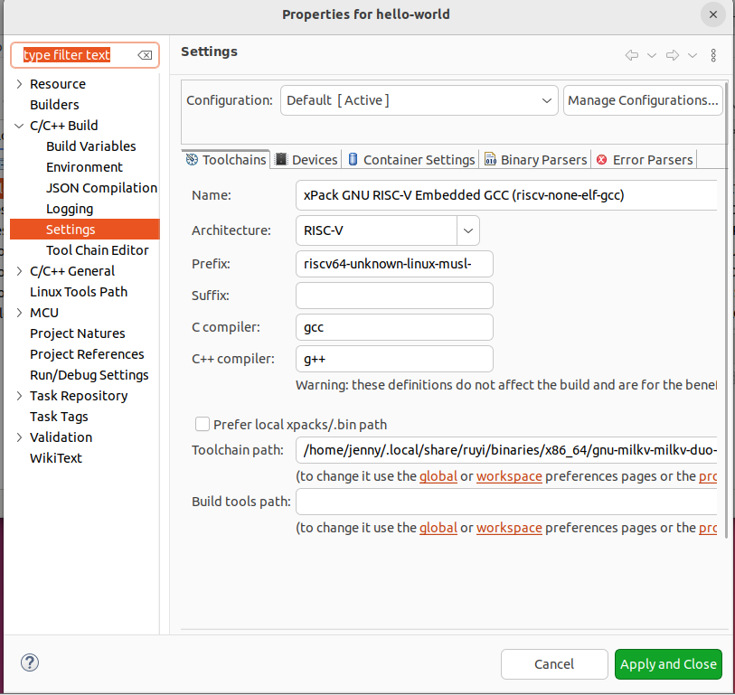
RuyiSDK使用
5. Milkv Duo交叉开发：从虚拟机环境配置到编译、上传、运行与远程调试
在IDE中导入hello-world工程并绑定工具链
设置工具链路径
Properties → C/C++ Build → Settings → Prefix:riscv64-unknown-linux-musl-

Slide 39
RuyiSDK使用
5. Milkv Duo交叉开发：从虚拟机环境配置到编译、上传、运行与远程调试
准备Makefile
# ================= 基本信息 =================
TARGET := helloworld
# 工具链前缀
TOOLCHAIN_PREFIX := /home/jenny/.local/share/ruyi/binaries/x86_64/gnu-milkv-milkv-duo-musl-bin-0.20240731.0+git.67688c7335e7/bin/riscv64-unknown-linux-musl-
# 设备信息
DUO_IP := 192.168.137.2
DUO_USER := root
DUO_DIR := /root/target
# ================= 编译参数 =================
CFLAGS := -mcpu=c906fdv -march=rv64imafdcv0p7xthead -mabi=lp64d -mcmodel=medany -g
LDFLAGS :=
# ================= 派生变量 =================
CC := $(TOOLCHAIN_PREFIX)gcc
SRC := $(wildcard *.c)
OBJS := $(patsubst %.c,%.o,$(SRC))
DUO_BIN := $(DUO_DIR)/$(TARGET)

Slide 40
RuyiSDK使用
5. Milkv Duo交叉开发：从虚拟机环境配置到编译、上传、运行与远程调试
准备Makefile
# ================= 规则 =================
.PHONY: all clean upload deploy run-remote mkduodir
all: $(TARGET)
$(TARGET): $(OBJS)
$(CC) $(CFLAGS) -o $@ $(OBJS) $(LDFLAGS)
%.o: %.c
$(CC) $(CFLAGS) -c $< -o $@
clean:
rm -f $(TARGET) $(OBJS)
mkduodir:
ssh $(DUO_USER)@$(DUO_IP) "mkdir -p $(DUO_DIR)"
upload: $(TARGET) mkduodir
scp $(TARGET) $(DUO_USER)@$(DUO_IP):$(DUO_BIN)
run-remote: upload
ssh $(DUO_USER)@$(DUO_IP) "$(DUO_BIN)"
deploy: all upload

Slide 41
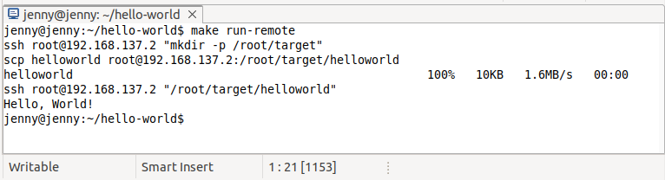
RuyiSDK使用
5. Milkv Duo交叉开发：从虚拟机环境配置到编译、上传、运行与远程调试
构建、上传与运行
# 在工程目录
make # 仅编译
make upload # 上传到 /root/target
make run-remote # 在板端直接运行

Slide 42
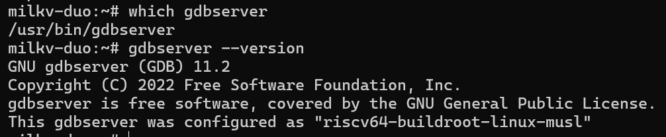
RuyiSDK使用
5. Milkv Duo交叉开发：从虚拟机环境配置到编译、上传、运行与远程调试
终端方式远程调试
在开发板安装gdbserver
在windows主机下载gdbserver可执行程序：https://github.com/milkv-duo/duo-buildroot-sdk/blob/develop/ramdisk/rootfs/public/gdbserver/riscv_musl/usr/bin/gdbserver
用 PowerShell 直接传到 Duo开发板
scp C:\Users\legion\Downloads\gdbserver root@192.168.137.2:/usr/bin/
ssh root@192.168.137.2 "chmod +x /usr/bin/gdbserver && which gdbserver"

Slide 43
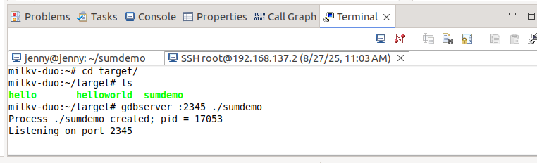
RuyiSDK使用
5. Milkv Duo交叉开发：从虚拟机环境配置到编译、上传、运行与远程调试
终端方式远程调试
开发板端
ssh root@192.168.137.2
cd /root/target
gdbserver :2345 ./sumdemo

Slide 44
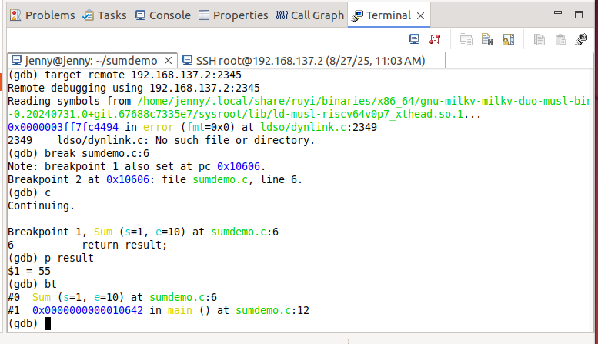
RuyiSDK使用
5. Milkv Duo交叉开发：从虚拟机环境配置到编译、上传、运行与远程调试
终端方式远程调试
主机（VMWare Ubuntu22.04）端
source ~/venv-milkvduo/bin/ruyi-activate
cd ~/sumdemo
riscv64-unknown-linux-musl-gdb ./sumdemo
(gdb) target remote 192.168.137.2:2345
(gdb) break sumdemo.c:6
(gdb) c
(gdb) p result
(gdb) bt

Slide 45
RuyiSDK使用
5. Milkv Duo交叉开发：从虚拟机环境配置到编译、上传、运行与远程调试
补充说明：网络配置（USB RNDIS 网卡持久化）
Ubuntu 22.04 默认使用 Netplan 管理网络。Duo 的 USB 网卡每次插拔时设备名可能不同（如 enxca6a37d83153、enx1e977ef562f9 等），因此需要进行灵活配置，保证虚拟机既能上网又能与开发板通信。

Slide 46
RuyiSDK使用
5. Milkv Duo交叉开发：从虚拟机环境配置到编译、上传、运行与远程调试
补充说明：网络配置（USB RNDIS 网卡持久化）
/etc/netplan/99-duo.yaml示例
network:
version: 2
renderer: networkd
ethernets:
# 外部网络接口（走 DHCP 上网）
ens33:
dhcp4: true
optional: true
# Duo 的 USB RNDIS 网卡（静态 IP）
enxca6a37d83153:
dhcp4: no
addresses:
- 192.168.137.100/24
ens33：配置为 dhcp4: true，开机时自动获取外部网络 IP，保证 Ubuntu 能正常上网。
enxca6a37d83153：配置为固定 IP 192.168.137.100/24，与 Duo 的 192.168.137.2 同网段，用于和开发板互联。

Slide 47
RuyiSDK使用
5. Milkv Duo交叉开发：从虚拟机环境配置到编译、上传、运行与远程调试
补充说明：网络配置（USB RNDIS 网卡持久化）
自动化修复脚本
为避免每次 USB 网卡名变化导致配置失效，编写了脚本 /usr/local/bin/fix-duo-net.sh 自动检测 enx... 网卡并更新 Netplan：
#!/bin/bash
CONFIG_FILE="/etc/netplan/99-duo.yaml"
STATIC_IP="192.168.137.100/24"
DUO_IFACE=$(ip -o link show | awk -F': ' '{print $2}' | grep ^enx | head -n1)
cat <<EOF | tee $CONFIG_FILE
network:
version: 2
renderer: networkd
ethernets:
ens33:
dhcp4: true
optional: true
$DUO_IFACE:
dhcp4: no
addresses:
- $STATIC_IP
EOF
chmod 644 $CONFIG_FILE
netplan apply
ip link set $DUO_IFACE up

Slide 48
RuyiSDK使用
5. Milkv Duo交叉开发：从虚拟机环境配置到编译、上传、运行与远程调试
补充说明：网络配置（USB RNDIS 网卡持久化）
systemd 服务实现开机自动修复
# /etc/systemd/system/fix-duo-net.service
[Unit]
Description=Auto configure Milkv Duo USB RNDIS interface
After=network-pre.target
Wants=network-pre.target
[Service]
Type=oneshot
ExecStart=/usr/local/bin/fix-duo-net.sh
RemainAfterExit=yes
[Install]
WantedBy=multi-user.target
启用：
sudo systemctl daemon-reload
sudo systemctl enable fix-duo-net.service

Slide 49
RuyiSDK使用
5. Milkv Duo交叉开发：从虚拟机环境配置到编译、上传、运行与远程调试
补充说明：SSH免密配置
ssh-keygen -t rsa -b 4096 -f ~/.ssh/milkvduo -N ""
cat ~/.ssh/milkvduo.pub | ssh root@192.168.137.2 'mkdir -p ~/.ssh && cat >> ~/.ssh/authorized_keys'
这样 make upload、make run-remote 就不需要每次输入密码

Slide 50





2025.08.27
感谢您的观看
THANKS
Thank you for watching!
汇报人：张子彤

